Slide 1
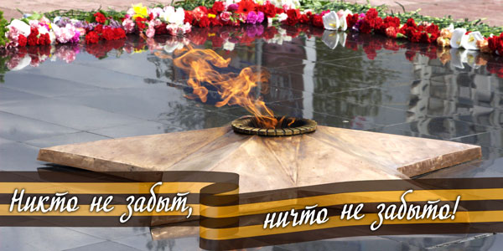
Поклонимся великим тем годам.

Slide 2
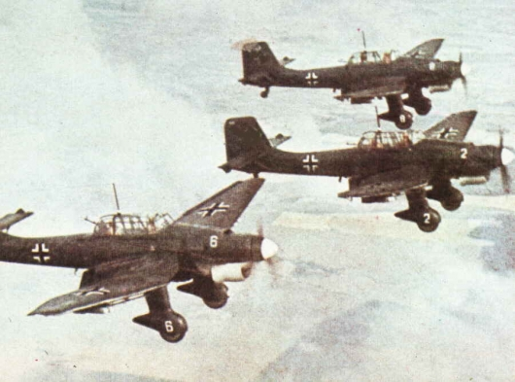
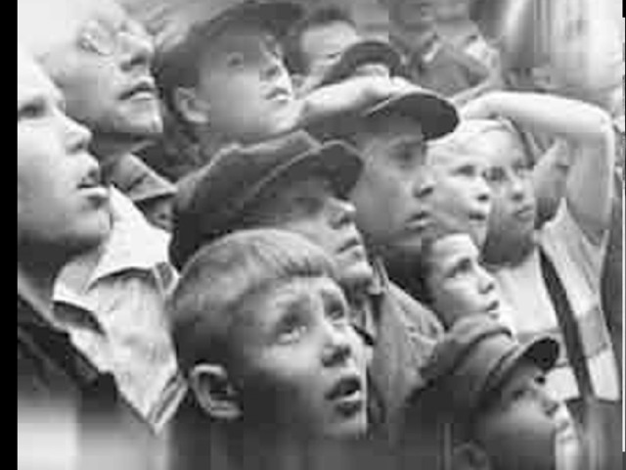
Рано утром 22 июня 1941 года гитлеровские войска перешли границы СССР. Фашистские захватчики хотели поработить наш народ, захватить природные богатства нашей страны, разграбить или уничтожить ее культурные ценности.

Slide 3
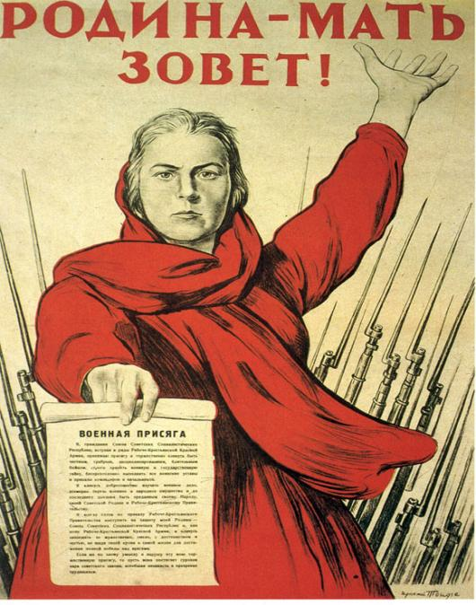
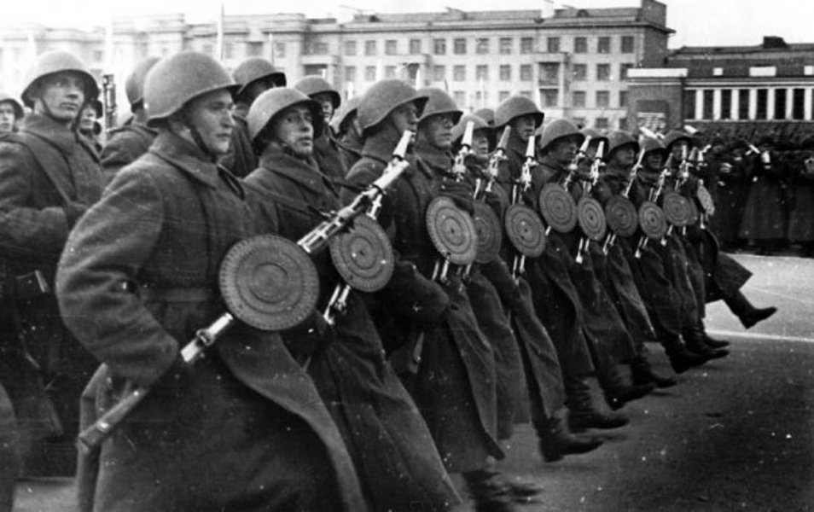
Началась самая страшная в истории нашей страны Великая Отечественная война. Она длилась почти 4 года и принесла гибель 30 миллионам советских воинов и мирных жителей.

Slide 4
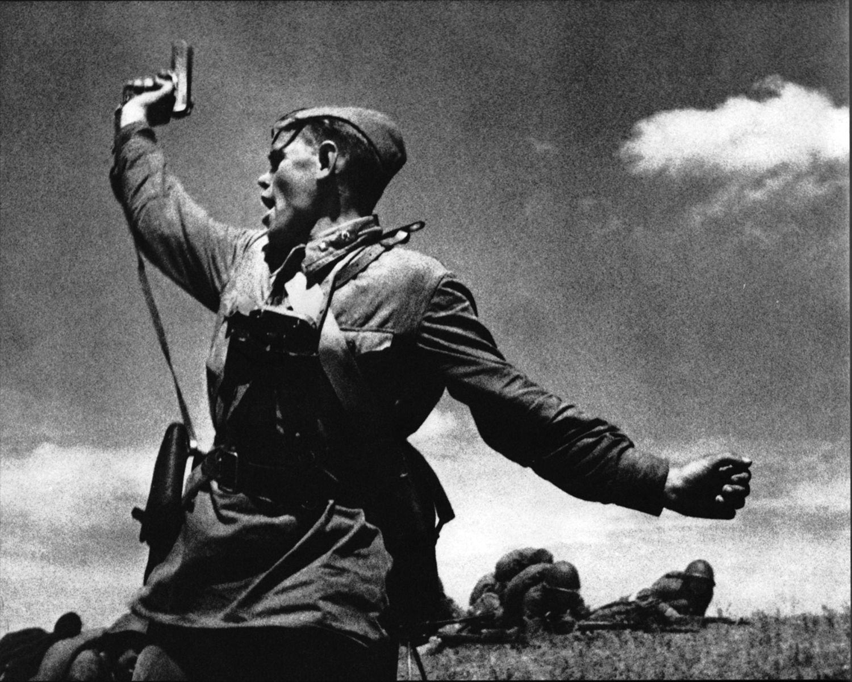
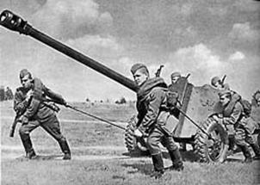
Все люди нашей страны поднялись на ее защиту. «Вставай, страна огромная…» – эта песня стала гимном ВОВ

Slide 5
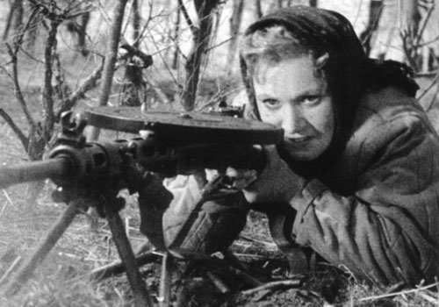
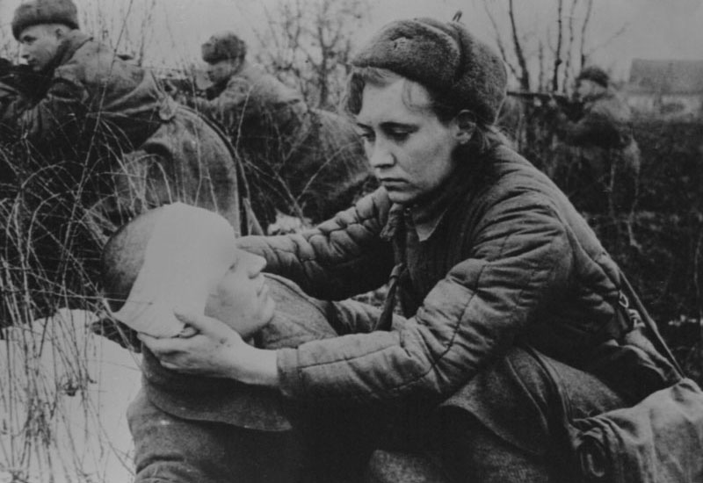
На защиту нашей Родины встали не только мужчины, но и женщины. Они были зенитчицами, разведчиками, снайперами, медсестрами. Выносили раненых бойцов с поля боя, не страшась пуль и взрывов.

Slide 6
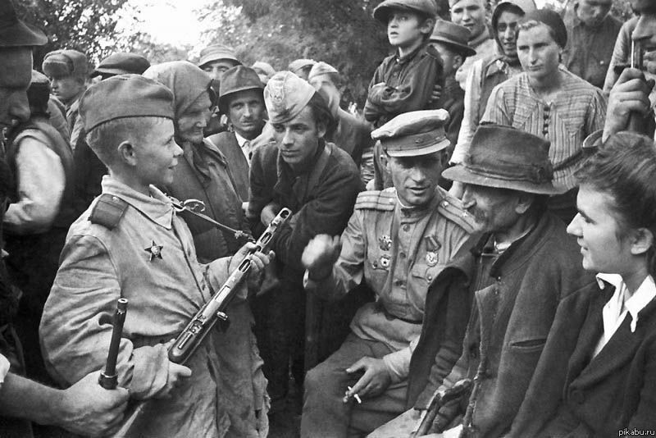
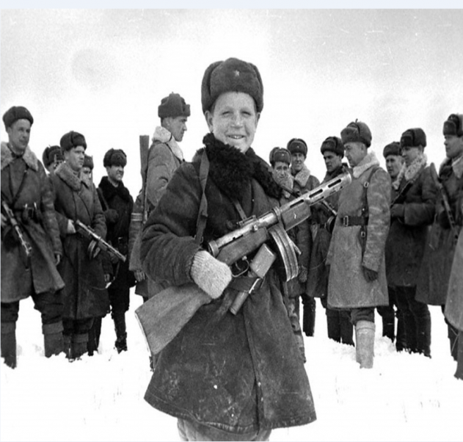
Эти дети шли к Победе наравне со взрослыми. Многие были награждены орденами и медалями.

Slide 7
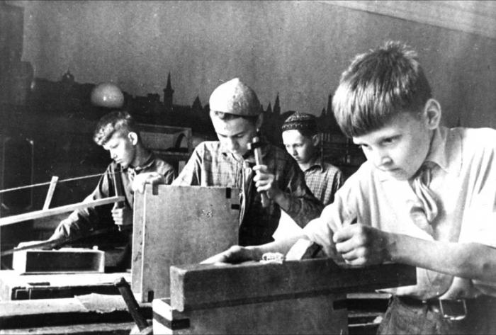
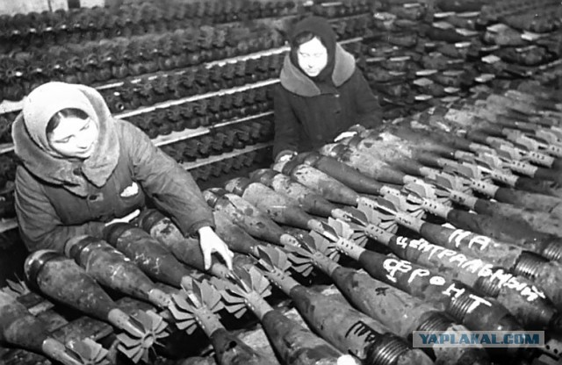
Кто не мог пойти на фронт, помогали армии в тылу, обеспечивая ее продовольствием, снаряжением, боеприпасами.

Slide 8
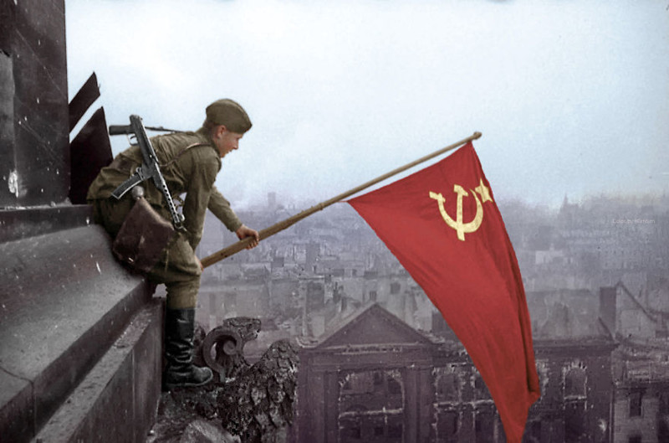

Долгих 4 года длилась эта страшная война, и только в мае был взят Берлин, столица Германии, и над Рейхстагом заколыхалось знамя нашей Родины.

Slide 9
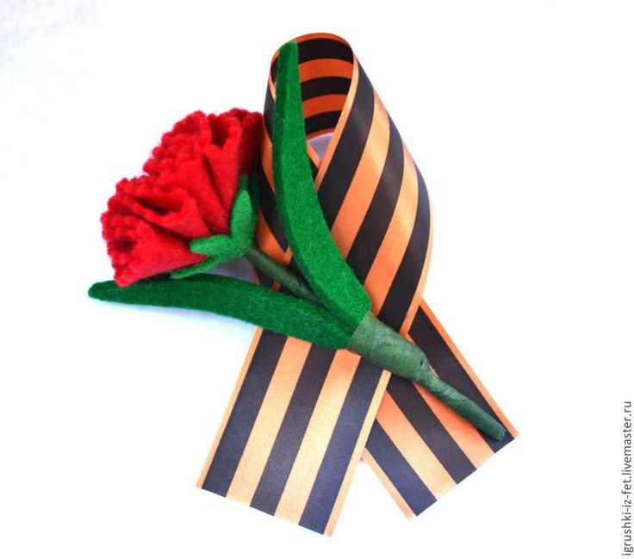
Славная традиция.
Совсем недавно зародилась традиция дарить накануне праздника «Георгиевскую ленточку».Георгиевская ленточка двухцветная. Оранжевый и черный цвет символизируют огонь и дым войны.

Slide 10
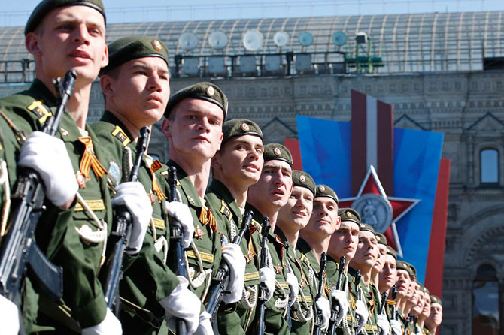
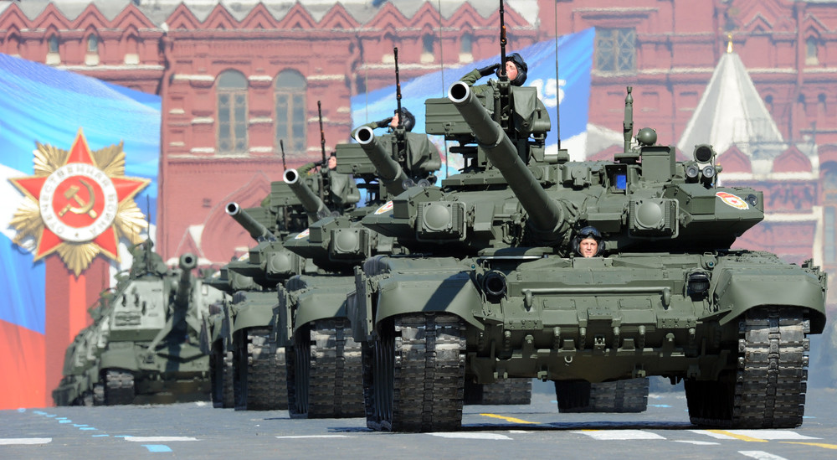
В честь воинов – ветеранов давно прошедшей войны , каждый год 9 Мая во всех городах нашей страны проводится Парад Победы.

Slide 11
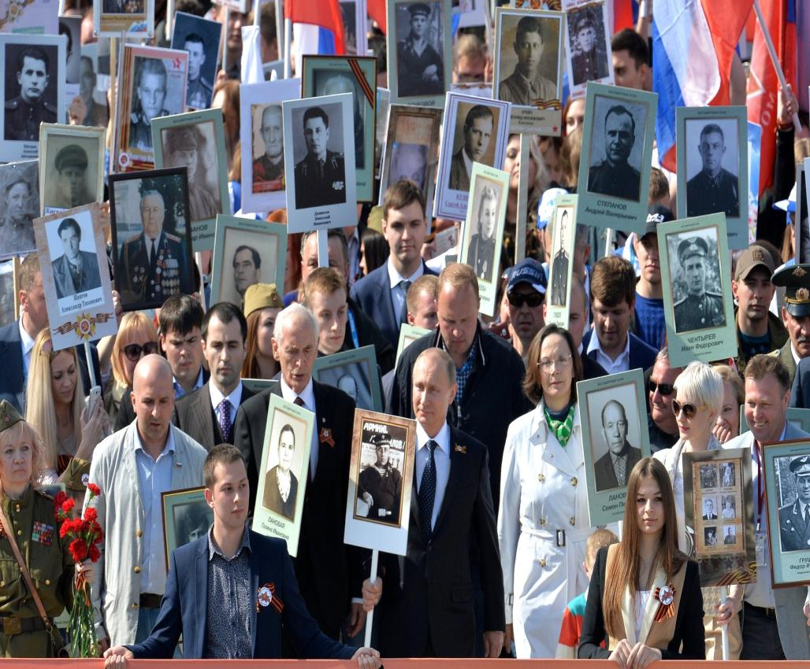
Бессмертный полк.
Дед, я знаю, ты видишь:
Мы снова в строю,
Здесь твой правнук с красавицей дочкой.
И когда я уйду, встанут внуки его, Потому что так надо, и точка!

Slide 12
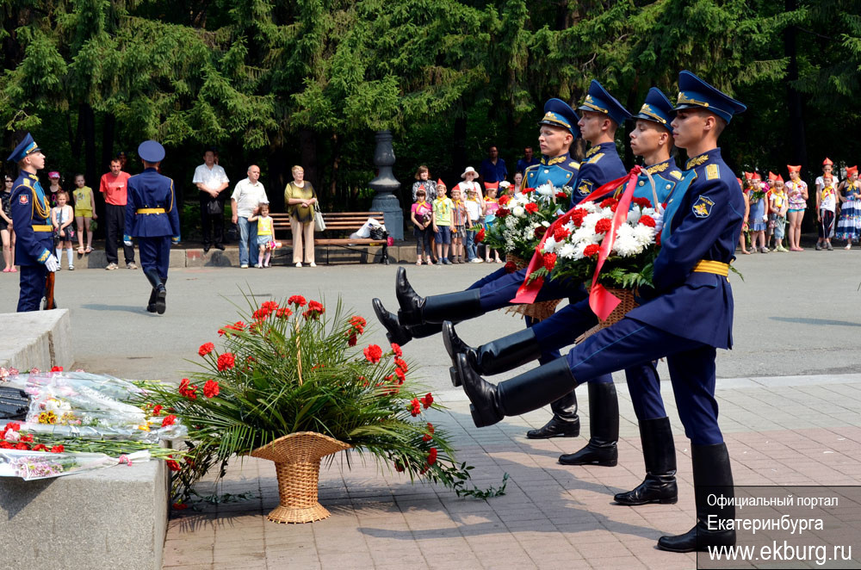
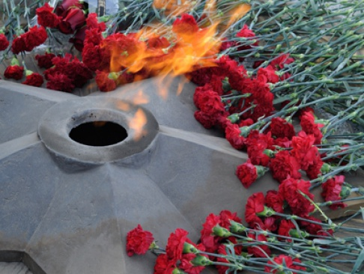
В этот день ко всем памятникам в честь погибших воинов несут цветы.

Slide 13
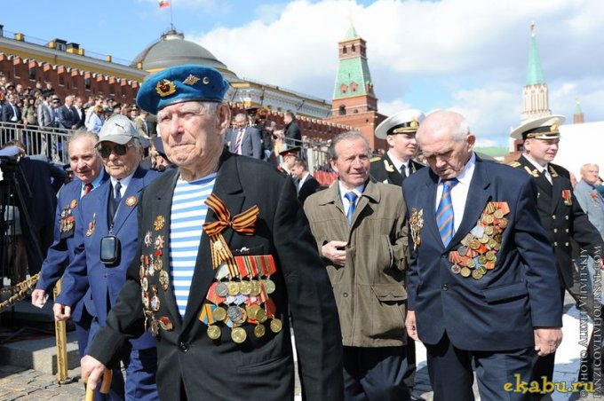
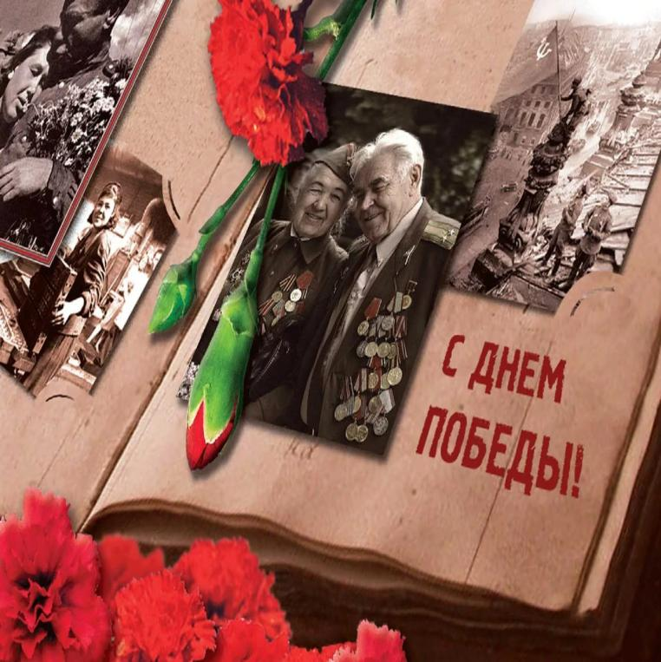
Быстро летит время. Все меньше становится среди нас ветеранов Великой Отечественной войны. Войны, которая коснулась каждого из нас. Людям, спасшим мир от страшной участи – вечная слава!!!

